Slide 1

LĨNH VỰC PHÁT TRIỂN NHẬN THỨC
Đề tài: Đếm đến 6, nhận biết nhóm có số lượng là 6, nhận biết số 6
Chủ đê: Nghề nghiệp
Độ tuổi: 5-6 tuổi

Slide 2






Slide 8
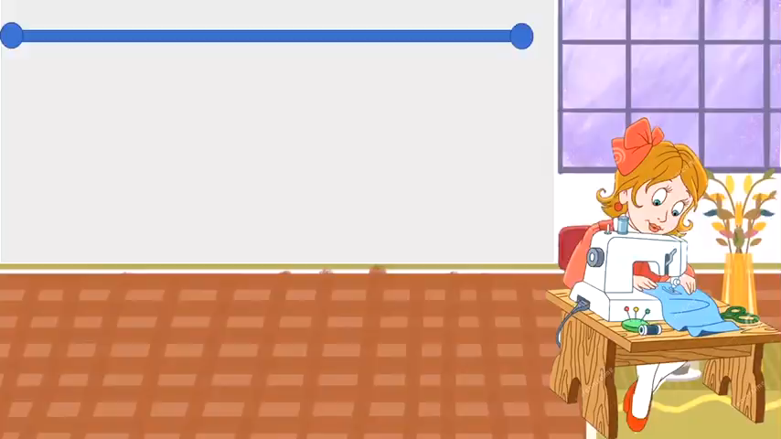

Slide 9


Slide 10



Slide 13
6

Slide 14


Slide 15
6
6

Slide 16
6
6
3
5

Slide 17

TRÒ CHƠI: NHÓM AI NHANH NHẤT

Slide 18
TRÒ CHƠI:
AI THÔNG MINH

